Slide 1







Впровадження електронного
аудиту в Україні

Slide 2
Підстави впровадження е-аудиту
ПОДАТКОВИЙ КОДЕКС УКРАЇНИ
пункт 85.2 статті 85 «Надання платниками податків документів»
Закон України
«Про електронні документи та електронний документообіг»
наказ
Міністерства доходів і зборів України
від 29.11.2013 № 729
«Про затвердження Формату (стандарту) електронного документа звітності суб'єктів господарювання та Опису довідників, що публікуються з Форматом (стандартом) електронного документа звітності суб'єктів господарювання»
Розпорядження Кабінету Міністрів України
від 27.12.2023 № 1218-р
«Про схвалення Національної стратегії доходів до 2030 року»
наказ
Міністерства фінансів України
від 07.11.2011 № 1393
«Про затвердження Порядку надання документів великого платника податків в електронній формі при проведенні документальної перевірки» зі змінами, внесеними наказом
від 15.09.2020 № 561
Guidance OECP
Керівництво та схема файлу SAF-T (версія 2.0)

Slide 3
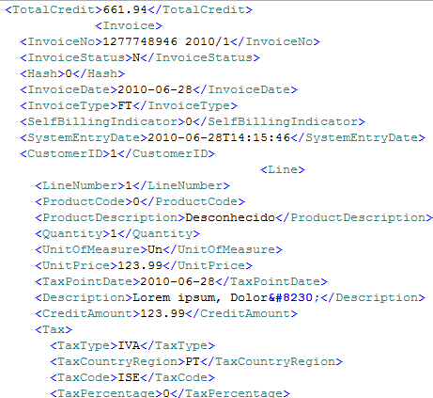




SAF-T
електронний файл стандартизованої структури
Файл XSD є технічним компонентом процедури електронного аудиту, та призначений для реалізації можливості платників податків формувати та передавати файл SAF-T UA до податкового органу

Slide 4
електронний файл стандартизованої структури
SAF-T UA
ЗАГАЛЬНА ІНФОРМАЦІЯ
^{Облікова політика}
^{Власники (засновники)}
^{Контрагенти}
^{Запаси}
ДОВІДНИКИ
^{Довідники операцій}
Сальдові/оборотні відомості (по рахунках/субрахунках, по аналітичних рахунках)
^{Продукція}
^{(товари/роботи, послуги)}
^{Необоротні активи}
ЖУРНАЛ БУХГАЛТЕРСЬКИХ ЗАПИСІВ
^{Бухгалтерські операції}
ДАНІ, ЯКІ ПЕРЕДАЮТЬСЯ У СКЛАДІ SAF-T UA
ОБСЯГИ ЗАКУПІВЕЛЬ
ДАНІ ПРО ПЛАТЕЖІ
^{Відомості про продаж}
Відомості про платежі, не пов'язані з продажем/придбанням товарів, робіт та послуг
Операції з необоротними активами
ІНФОРМАЦІЯ ПРО ДОКУМЕНТАЛЬНЕ ЗАБЕЗПЕЧЕННЯ ЗАПИСІВ БУХГАЛТЕРСЬКОГО ОБЛІКУ
SAF-T UA
ОБСЯГИ ПРОДАЖІВ
ПОДАТКОВІ РІЗНИЦІ
Відомості про придбання/закупівлю
^{Операції із запасами}
Інформація про бухгалтерські довідки та інші первинні документи
ГОЛОВНА
КНИГА
РУХ ОСНОВНИХ ЗАСОБІВ ТА ЗАПАСІВ
ПОДАТКОВІ РІЗНИЦІ
Податкові різниці, що виникли у суб'єкта господарювання

Slide 5



SAF-T UA
Результат імплементації
^{Передання даних бухобліку}
^{Платник податків}
Сторонні сервіси для формування SAF-T UA
Розробники програмного забезпечення
або IT-компанії, які здійснюватимуть трансформацію даних з бухгалтерської програми у визначений формат XSD
^{Формування файлу}
^{SAF-T UA}
^{Контролюючий орган}
^{Передання SAF-T UA}
^{до контролюючого органу}
^{Платник податків}
Імпелементація SAF-T UA у використанні ERP-системи

Slide 6
Файл XSD
технічний компонент процедури «е-аудит»
Актуальні оновлення

Slide 7
Вимоги
Отримання SAF-T UA податковим органом

Slide 8
Переваги від впровадження процедури “е-аудит”
Очікування:
Спрощення для платників податків подання до контролюючого органу даних бухгалтерського та податкового обліку
Підвищення якості результатів документальних перевірок за рахунок автоматизації процесу обробки SAF-T UA
1
2

Slide 9
Міжнародний досвід
Слайд 9
Португалія | 2007 (2016) | SAF-T (PT)
Австрія | 2009 | SAF-T (АT)
Польща | 2016 | JPK VAT
Норвегія | 2017 | SAF-T Financial 1.2
Люксембург | 2013 | FAIA full 2.01 (FAIA v.A 2.01,FAIA v.B 2.01)
Литва | 2015 | SAF-T
Франція | 2014 | Fichier des Ecritures Comptables (FEC)
Болгарія | 2014 | SAF-T
Казахстан | 2016 | SAF-T
Азербайджан | 2012 | SAF-T
Німеччина | 2011 | E-Bilanz
Нідерланди | 2014 | XML Audit File Financial (XAF)
Швеція | 2014 | Standard Import Export (SIE) XML

Slide 10




Міжнародний досвід
Слайд 9
Різні країни підходять до впровадження SAF-T залежно від своїх податкових систем і вимог до бухгалтерського обліку.
Ось приклади кількох країн, що запровадили SAF-T:
1. Польща: JPK з 2016 року, щомісячне подання
2. Португалія: SAF-T з 2008 року, щорічне подання
3. Франція: SAF-T з 2017 року для електронних систем
4. Норвегія: Обов'язковий з 2020 року для великих компаній

Slide 11


Слайд 9
Міжнародний досвід

Slide 12






Впевненість у завтрашньому дні необхідно створювати разом!
Дякуємо за увагу!

